Slide 1
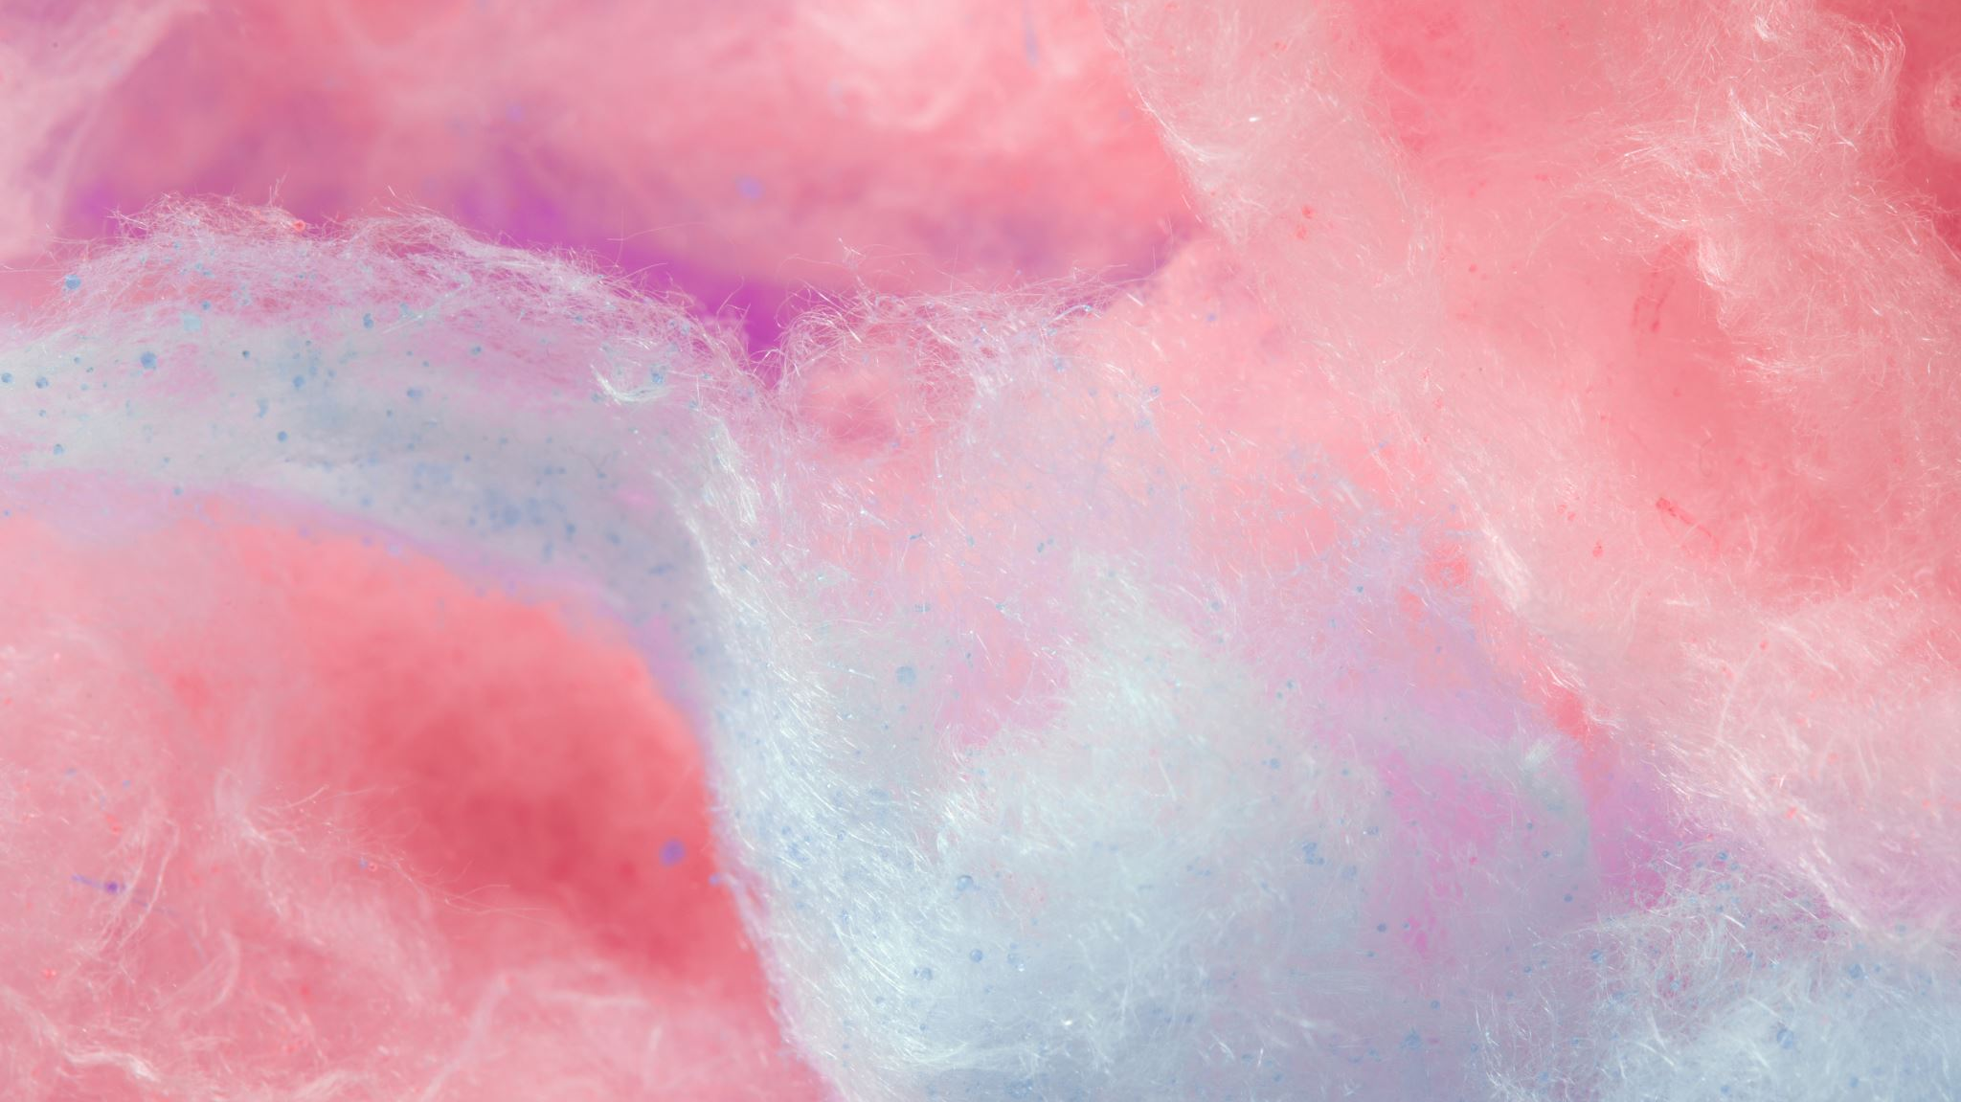
IONTOFORÉZA
Mgr. Marie krejčová

Slide 2
Iontoforéza
Objevitel Přerovský
= vpravování elektricky nabitých částic z elektrodového roztoku elektrody se stejnou polaritou do kůže a podkoží
Většina se dává z anody: K, prokain, mezokain, Ca, hyaluronidáza, histamin, thiamin, acetylcholin, adrenalin, acetylcholin,adrenalin, akonitin, kortikoidy, měď, zinek.
Z katody: jód, kyselina acetylsalicylová, salicyl, kyselina askorbová & gely pro zmírnění bolesti (Voltaren, Indomethacin)
Hloubka průniku??? - značně diskutabilní
Alergizace!!! (prokain silně alergizující)
Aplikace gelu: gel-celofán-vrstevnatá elektroda-katoda

Slide 3
Množství vpravené látky
Množství vpravené látky dávkujeme v miliampérminutách (mAmin.). V předpisu je uvedeno množstvé látky v mg, které se vpraví dávkou 300 mAmin.
U galvanoterapie to tedy odpovídá 0,1xplocha elektrody. Pokud pacient toleruje kupř. 5 mA, k vpravení příslušné látky je třeba 1 hodiny (300:5= 60 min.)
Výjimka: histamin - délka aplikace 30 sek. - 5 min. (jedná se o vysoce účinnou látku)

Slide 4
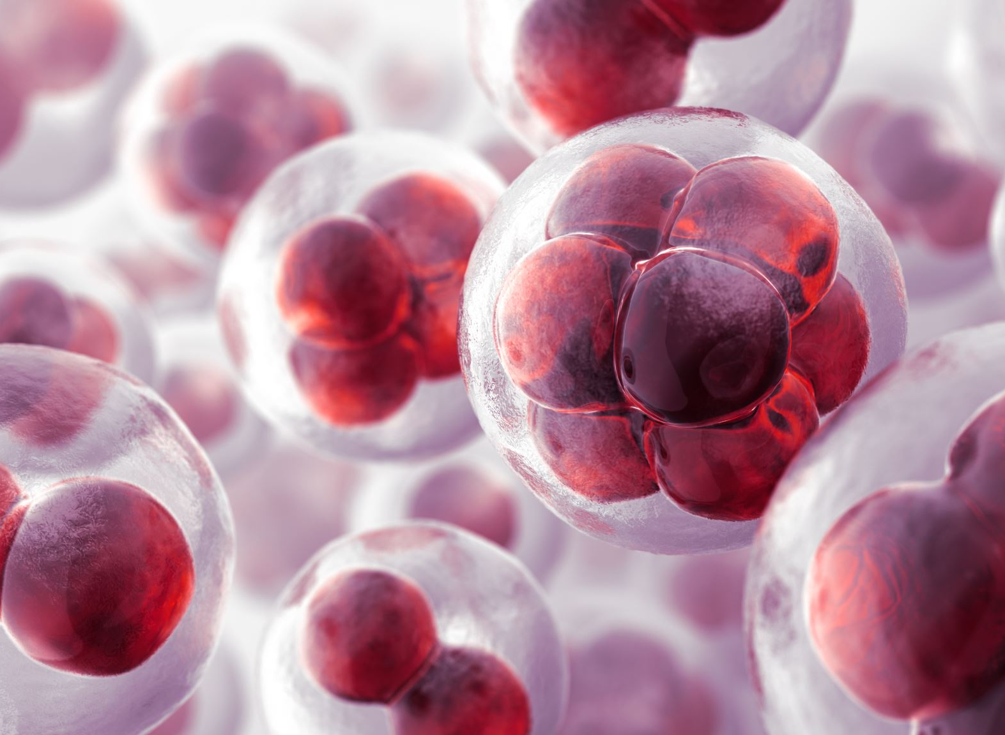
Účinky iontoforézy
Zvýšení koncentrace iontů a molekul se stejným nábojem v kůži a žilní krvi z aplikační oblasti
Účinky klidové galvanizace - polarizace
U hyaluronidázy: krátkodobá změna elasticity fascií
(reflexní ovlivnění z příslušného segmentu)

Slide 5

Nežádoucí účinky
Alergizace (=speciální KI): lepší masti než gely

Slide 6
Vrstvení u inotoforézy
Vlastní elektroda
Podložka s příslušným roztokem
Celofánová folie
Účinná mast či gel
Pokožka

Slide 7
Indikace iontoforézy
Obsolentní metoda
Keloidní jizvy
Kontraktura fascií (Dupuytrenova kontraktura)
Praxe: hyaluronidázová iontoforéza je účinná metoda přípravy retrahovaných povrchových vazivových struktur PŘED manuálním protahováním. Doba aplikace minimálně 30 min. u palmární a 45 min. u plantární aponeurózy. K protažení musí dojít DO 10 min. po skončení aplikace.
Užité parametry: intenzita PS či NPS, minimálně 7x, frekvence denně
Speciální KI: alergie na vpravovanou látku. První aplikace: vyzkoušet na malém okrsku kůže - reakce?

Slide 8
Iontoforetické vpravování farmak
Využívá se především u externích forem antiflogisticky působících léků, kupř. Indomethacin, Voltaren emulgel
Snadno pronikají kůží
Molekuly jsou dostatečně velké
Účinné jsou pouze u klasického zánětu
Svým účinkem zpomalují hojení - autoreparace
Nezbytná je vrstevnatá elektroda - katoda

Slide 9
Zásady aplikace iontoforézy
Provedení a průběh iontoforézy shodné s galvanizací KROMĚ toho, že elektrodová podložka POD aktivní elektrodou je zvlhčena roztokem vpravovaného léčiva & elektrodová podložka POD indiferentní elektrodou je zvlhčena ochranným elektrodovým roztokem.
Př.u záporného náboje částeček léčivé látky, aktivní elektrodu zapojíme jako KATODU – ta je bude odpuzovat a vzdálená anoda přitahovat.

Slide 10
LITERATURA
Poděbradský, J., Poděbradská, R. Fyzikální terapie. Manuál a algoritmy. Praha: Grada, 2009. ISBN 978-80-247-2899-5.
přednášky Mgr. J. Urbana FTK UP Olomouc.
Poděbradský, J.: Rehabilitace a fyzikální lékařství. Praha: ČLS JEP, 1995. 50s

Slide 11


Děkuji za pozornost!

